Slide 1

반도체장학사업소개
- 인재지원팀 -

Slide 2
반도체장학사업
    사업개요
이공계 기피현상으로 침체되어 있는 반도체관련학과의 인재양성개발을 지원함으로써 반도체산업의 중요성 및 지속적인 발전전략 마련 필요성에 대한 공감대 형성
미래선도산업으로 차세대반도체산업의 융복합 기술을 갖춘 우수한 잠재인력 양성을 통해 국가 산업 발전에 기여
    사업목적
반도체관련 학과의 인재양성 지원을 통해 반도체산업 및 기업 이미지 제고
    사업연혁
반도체협회 장학사업 추진 필요성 제기 : 2006. 3. 15
장학사업 추진에 대한 이사회 의결 : 2006. 5. 7
- 제1회 반도체장학증서 수여식 : 2006. 10. 11
- 제2회 반도체장학증서 수여식 : 2007. 9. 18
- 제3회 반도체장학증서 수여식 : 2008. 10. 29
- 제4회 반도체장학증서 수여식 : 2009. 10. 29
- 제5회 반도체장학증서 수여식 : 2010. 10. 29
- 제6회 반도체장학증서 수여식 : 2011. 10. 28
- 제7회 반도체장학증서 수여식 : 2012. 10. 25
- 제8회 반도체장학증서 수여식 : 2013. 10. 24

Slide 3
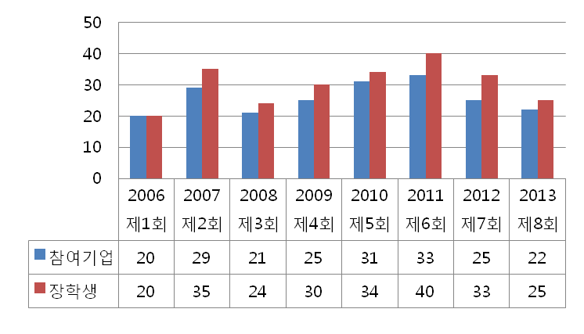
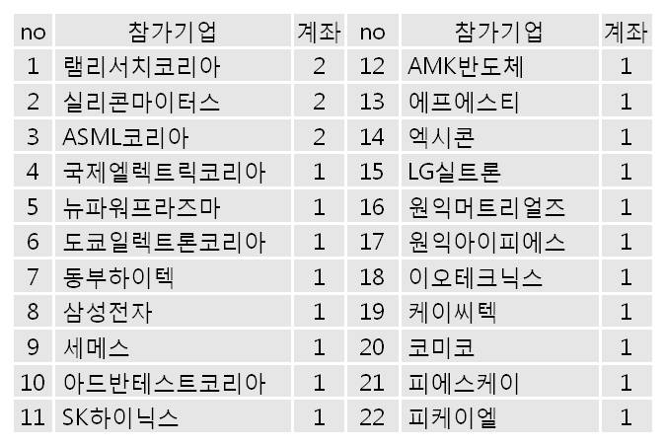
반도체장학사업
    추진실적
1회~ 8회까지 총 206개사에서 241명의 장학생이 선발됨
<제1회~제8회 장학사업 결과>
<2013년 제8회 참여기업 및 장학생 선정 결과>

Slide 4
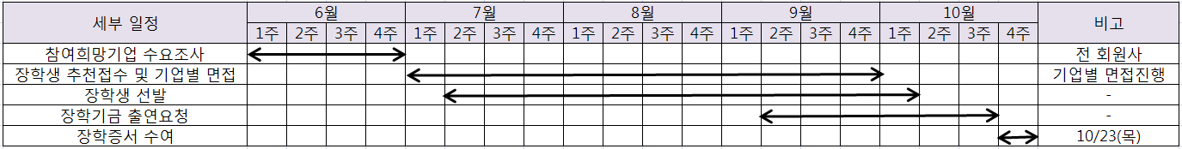
반도체장학사업
    2014년 추진계획
<추진일정(안)>
장학사업
참여희망업체
수요조사
(의향서 접수)
주요대학 장학생
추천의뢰 및 접수
장학생 선발
(각 기업별 면접실시)
제9회
반도체장학생
최종 선발 및 통보
기업별
장학금 출연
(1계좌/1,000만원)
장학금 수여
(‘반도체의 날 연계)
<장학생 선발 및 지급 절차>
(6/3~6/30)
(7/1~9/30)
(7/7~10/2)
(10/2~10/17)
(9/10~10/17)
(10/23)

Slide 5
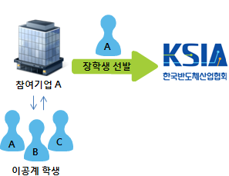
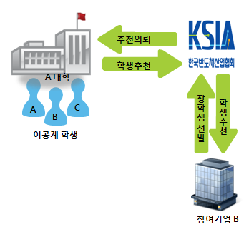
반도체장학사업
    장학생 자격
향후 차세대반도체산업을 이끌어갈 우수인재로서, 2015년도 대학 4학년 또는 대학원 2년차 진학예정자로 반도체관련분야 이공계 학생
동일 학기 중에 타 장학금을 중복하여 받지 않고 있는 학생
    장학생 선발 방법 (택 1)
① 기업 자체 선정
② 협회 추천 선정( 단, 기업이 특정 대학(과) 지정)
︵면접실시︶

Slide 6
반도체장학사업
    장학금 출연 및 지급방법
본 협회 소속 회원사 중 장학금 출연을 희망하는 업체로부터 참여의향서 접수
장학금 출연금액 : 1계좌(1,000만원)
- 동 사업은 업체당 1계좌 이상씩 출연하여 이공계 대학(원)생을 선발, 지원하는 방법으로 추진
- 업체당 多 계좌 접수 가능
해당 대학으로 장학금이 입금 완료되면, “기부금영수증 발급“ ( 대학 ⇒ 기업 )
- 장학 출연금에 대해서는 손비인정 가능
명칭을 ‘반도체장학금’으로 통칭하되, Sub Title로는 기탁자 명의의 장학금으로 지급할 예정
예시) 삼성전자 장학금, SK하이닉스 장학금, 원익 장학금, 세메스 장학금, 미코 장학금 등

Slide 7
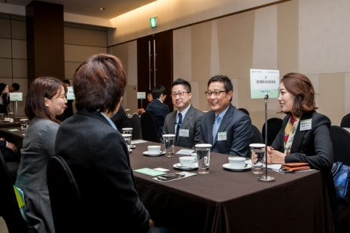
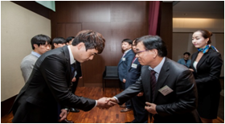
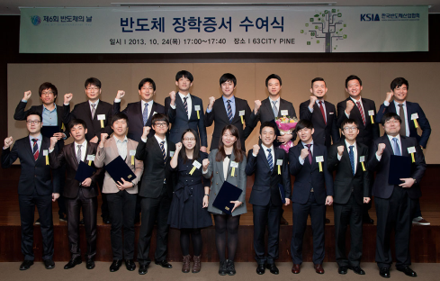
반도체장학사업
    제 9회 반도체장학증서 수여식 개최
- 일시/장소 : 2014. 10. 23(목) 16:30 ~ 17:40 / 63시티 (예정)
- 프로그램 : 장학생-참가기업 대면식, 반도체장학금 수여식
- 참 석 자 : 참가기업 대표이사 또는 인사담당자, 장학생 등 80여명
- 장학사업 문의 : 인재지원팀 임서영 주임 ( 02-570-5230 / limseo84@ksia.or.kr )

